Slide 1
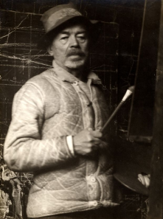

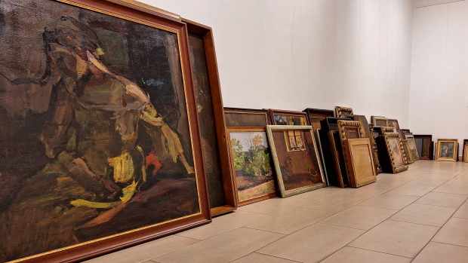
Csaknem 40 év után újra Tornyai János-kiállítás nyílt a Szolnoki Galériában

Slide 2
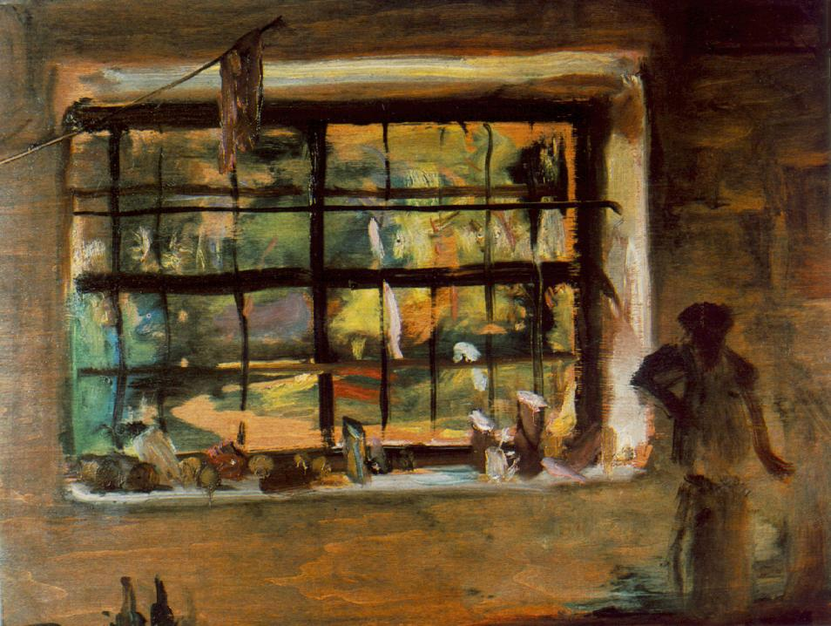
A műterem ablaka (1934)

Slide 3
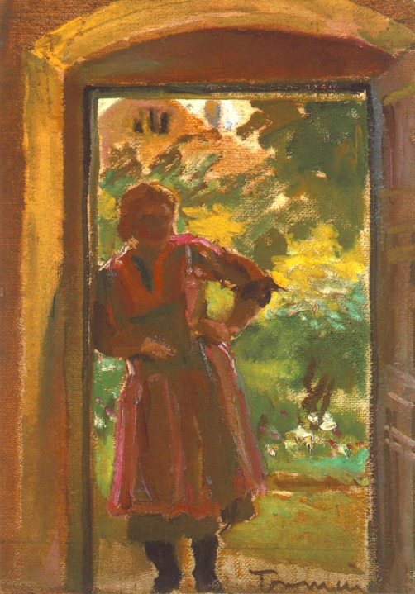
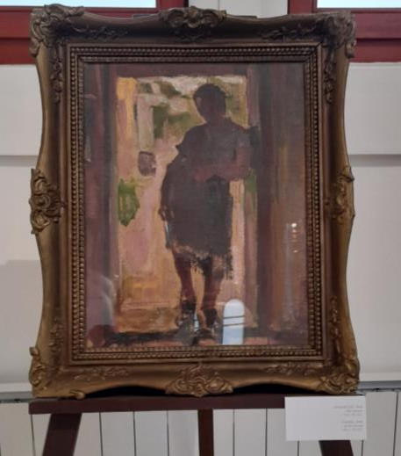
Ajtóban álló nő
1933–34

Slide 4
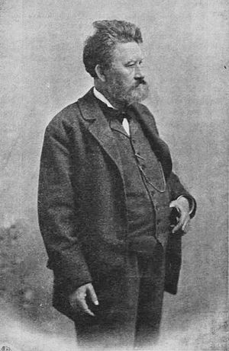
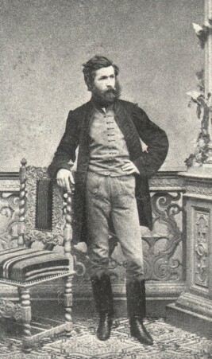
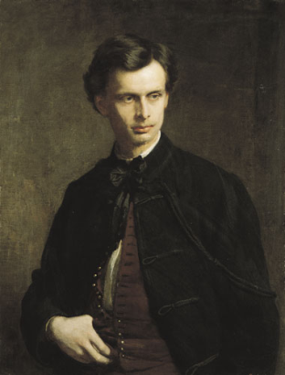
Mesterei: a Mintarajz Iskolában
Székely Bertalan
Lotz Károly és
Greguss János.

Slide 5
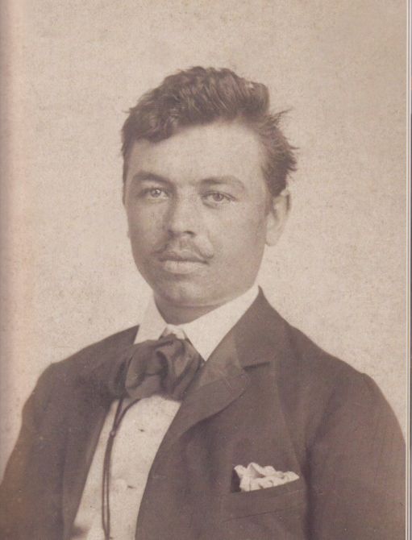

Az ifjú Tornyai János
1892 fotó: Plohn Illés

Slide 6
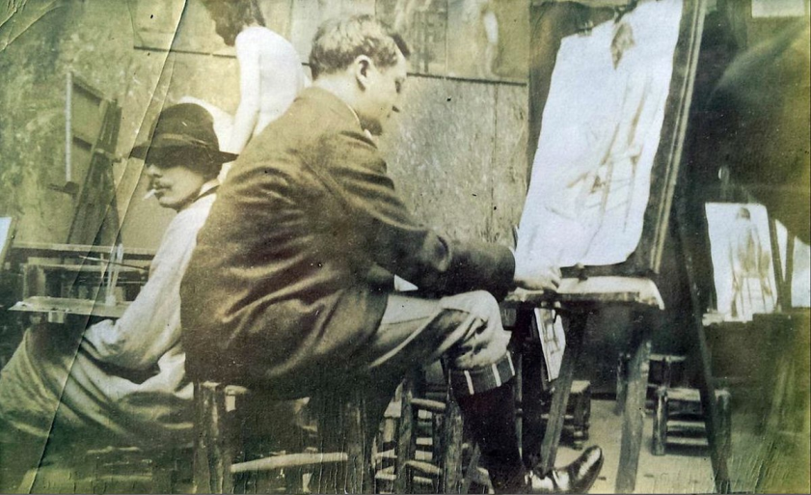
Acadéimian Julian https://en.m.wikipedia.org/wiki/File:Academie_Julian.jpg

Slide 7
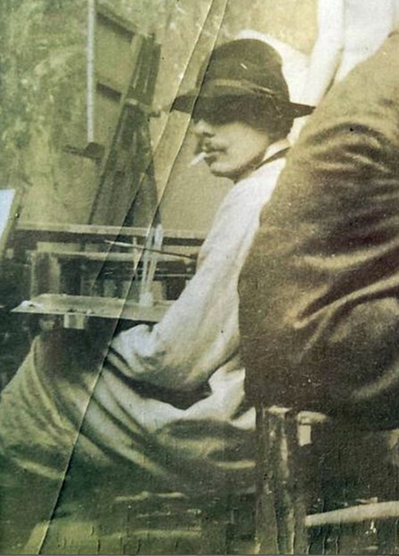

Slide 8
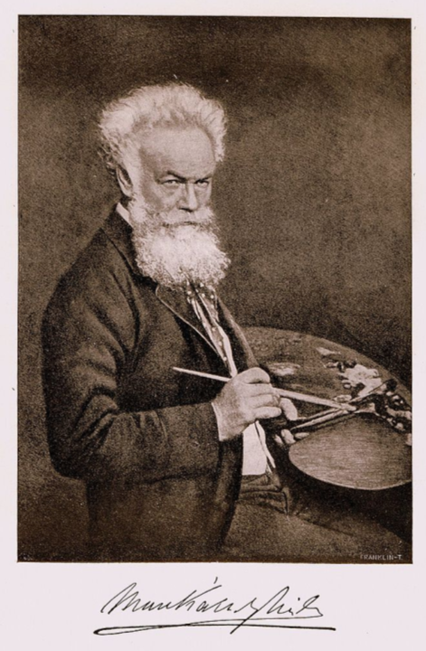
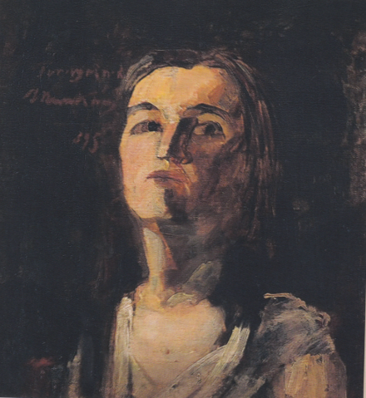
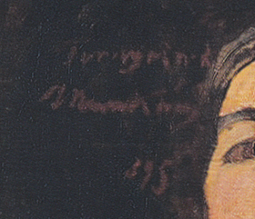
Munkácsy Mihály
Női tanulmányfej 1895
Olaj, vászon 47x43cm
Részlet: TORNYAI könyv
Nagy Imre-Tóth Károly-Nátyi Róbert

Slide 9
Párizs, 1894. aug. 23.
(Bodnár Éva: Tornyai János Dr. Baksa Lajos polgármesterhez 1894. aug. 23-án írt levele. Az újra felfedezett Tornyai. Budapest, 1986.)
Munkácsy ajánló sorai:
Alulírott megtekintve Tornyai János fiatal festő munkáit, meleg szívvel ajánlom őt a nagytekintetű Városi tanács becses figyelmébe és pártfogásába.
Paris. 1895. márc. 8. Munkácsy Mihály
[Munkácsy ajánló sorai megtalálhatók az MNG gyűjteményében is.]
https://library.hungaricana.hu/hu/view/SzeremleiTarsasagEK_2009/?query=Tornyai%20J%C3%A1nos%20fest%C5%91&pg=350&layout=s

Slide 10
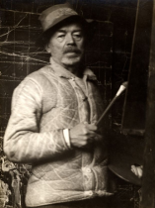
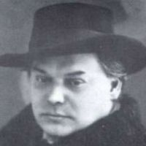
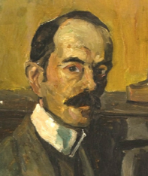
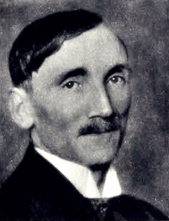
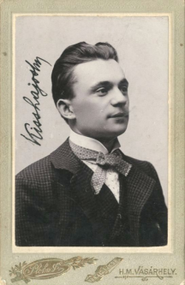
Az Alföldi Művészek Társasága Jövendő címmel folyóiratot indított
Pásztor János
Szobrász művész
Endre Béla
festőművész
Rudnai Gyula
Festőművész
Kiss Lajos
Néprajzkutató

Slide 11
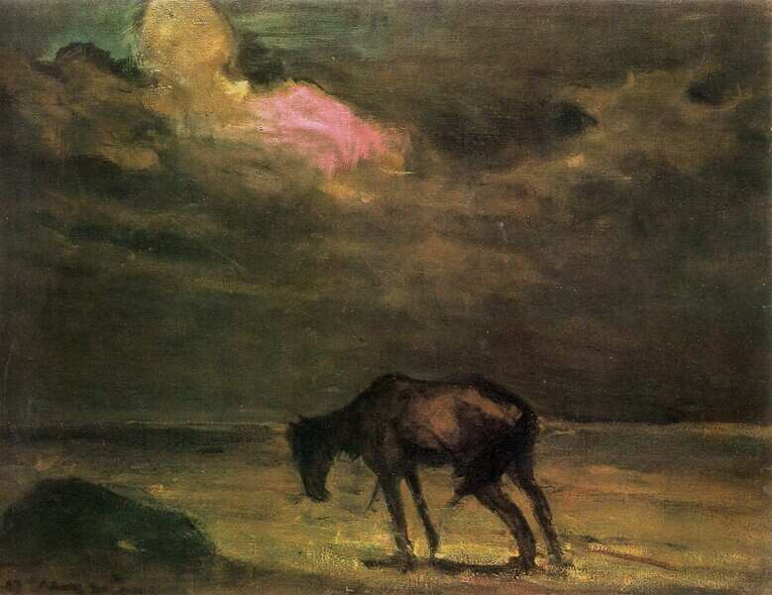
Bús magyar sors,
1910
Ezer év mesterművei.
Corvina, Budapest,
1987, 417. kép.
Fotó: Schiller Alfréd
Hódmezővásárhely, Tornyai János Múzeum

Slide 12
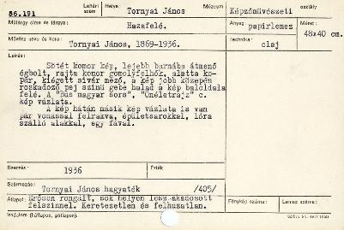

MAGYAR NEMZETI DIGITÁLIS ARCHIVUM https://mandadb.hu/tetel/60964/Tornyai_Janos_Bus_magyar_sors_Oneletrajz__leirokartonja

Slide 13
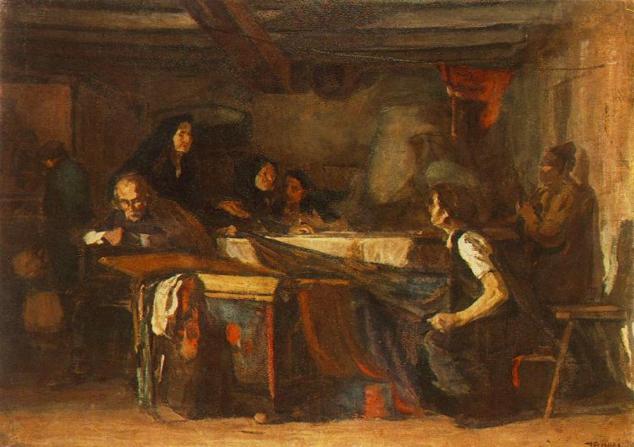
JUSS
1920 körül - Olaj, vászon, 99,3x137,8 cm
Magyar Nemzeti Galéria

Slide 14
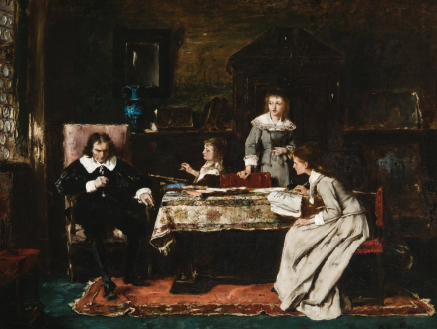
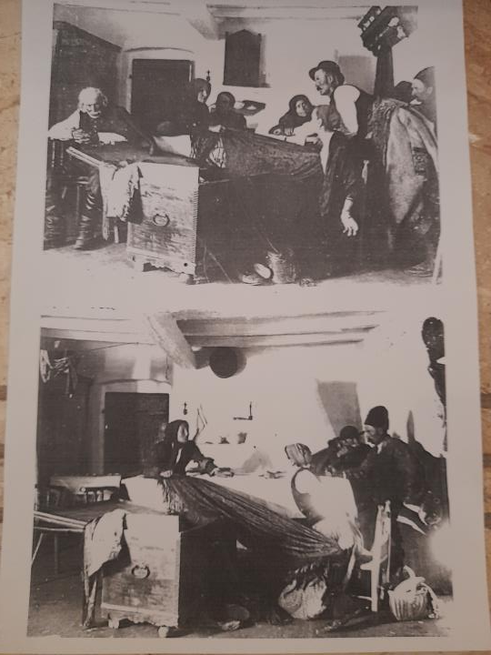
Munkácsy Mihály
Milton
1878
Olaj, vásznon
93,8x123,9 cm

Slide 15
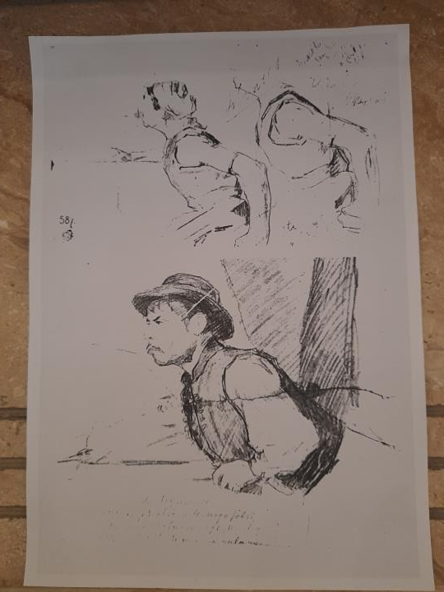

Slide 16

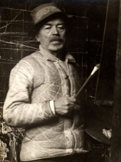
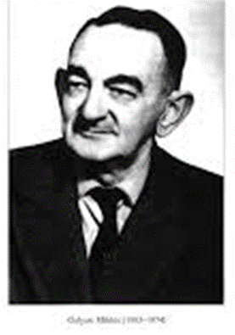

Slide 17
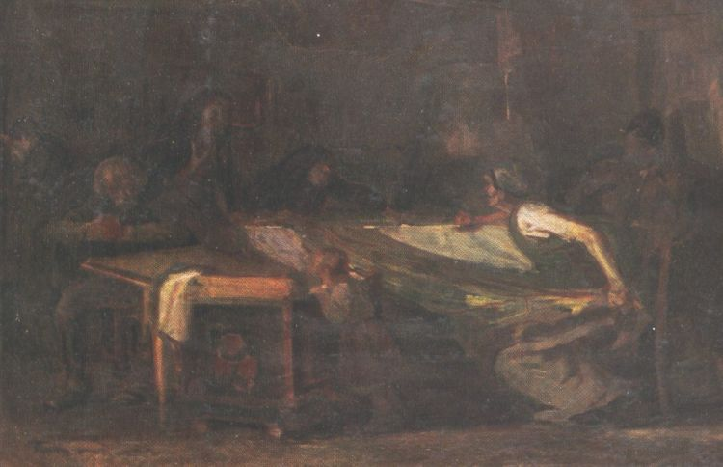

Slide 18


Slide 19
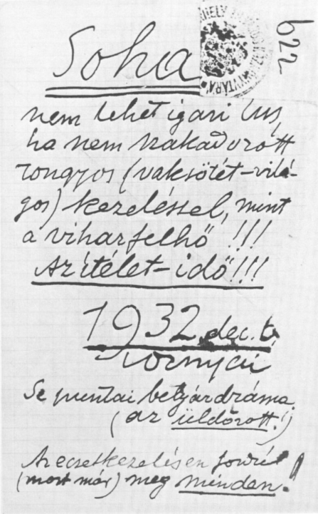
(1932. dec. 6.) ezt olvashatjuk:
"Soha nem lehet igazi juss, ha nem szakadozott, rongyos (vaksötét-világos) kezeléssel, mint a viharfelhő)!!! Az ítéletidő!!!... Az ecsetkezelésen fordul meg minden!"

Slide 20
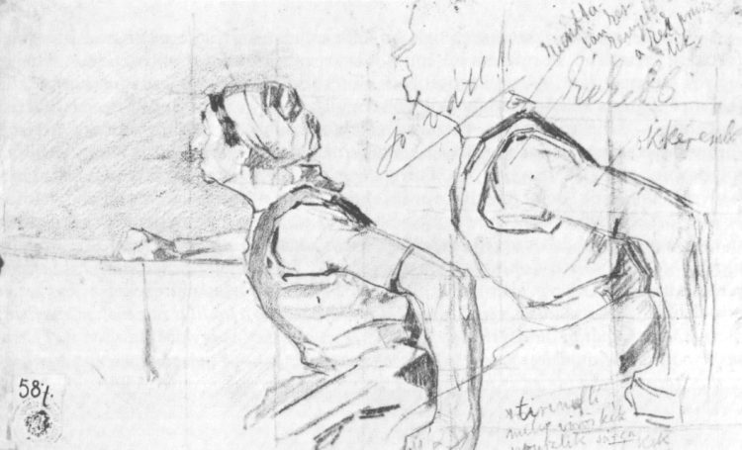

Slide 21
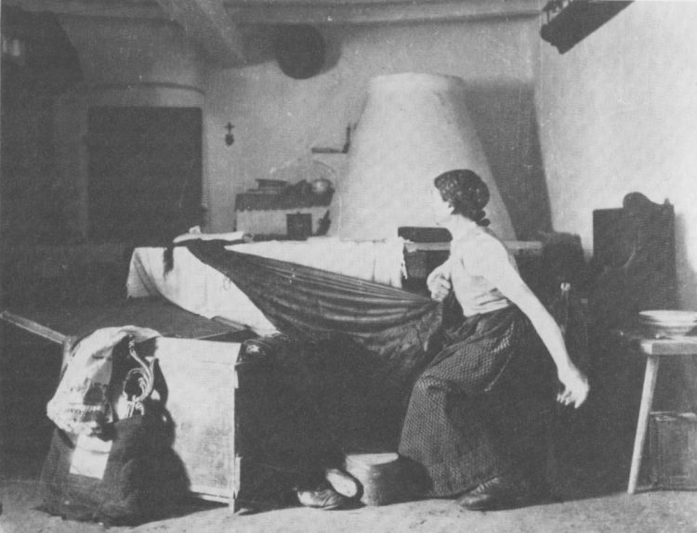

Slide 22
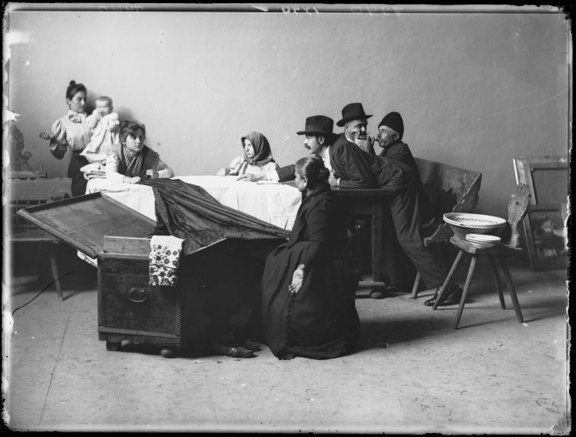
A képen látható első felesége Szabados Leona és maga Tornyai János
Plohn József
Beállítás a Juss című képéhez 1898-1899 körül.

Slide 24
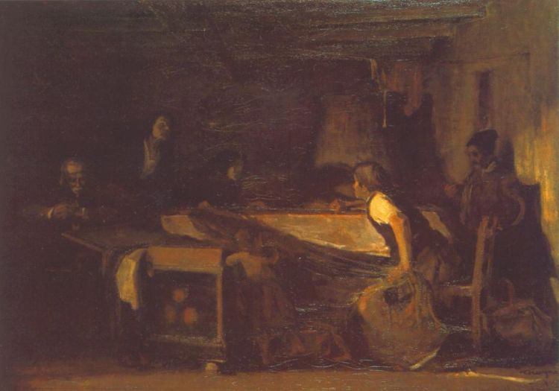
A JUSS első megfogalmazása - az 1904-es tavaszi
műcsarnoki tárlaton a festmény Ráth György-díjat nyert.
https://mek.oszk.hu/05300/05369/html/szuletes.htm

Slide 25
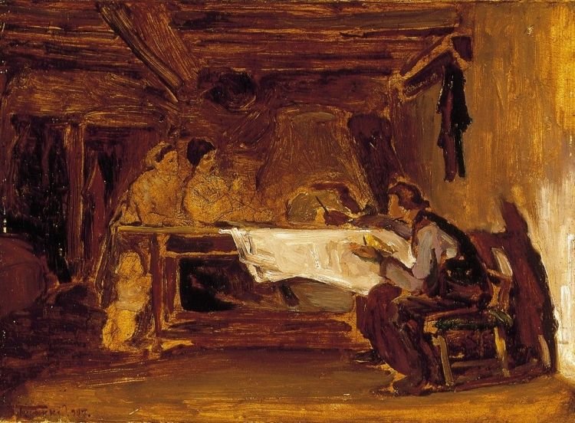

Slide 26
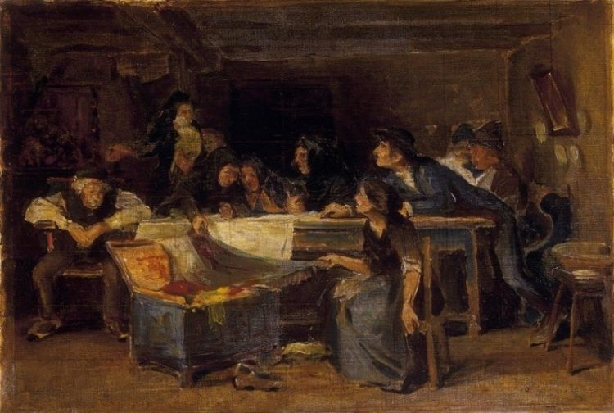

Slide 27
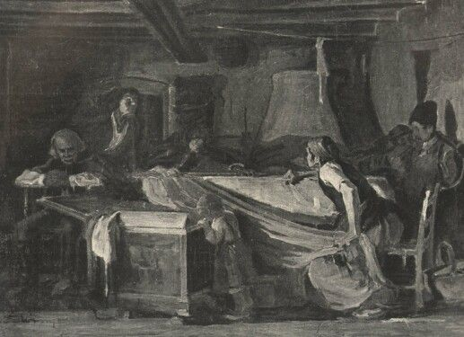

Slide 28
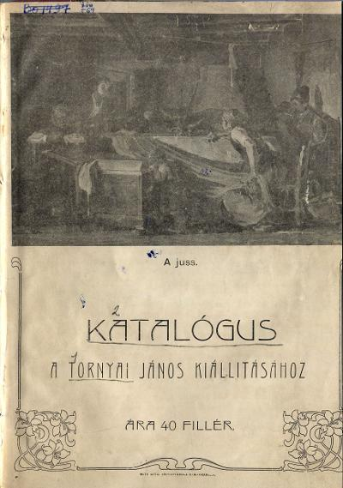
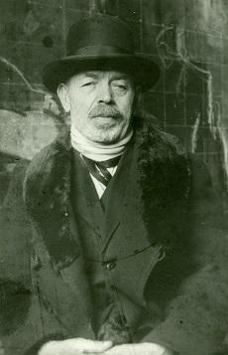

Slide 29
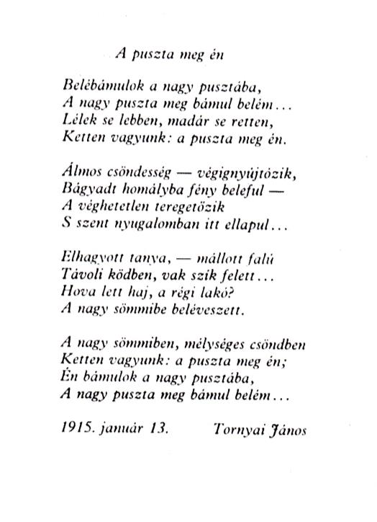
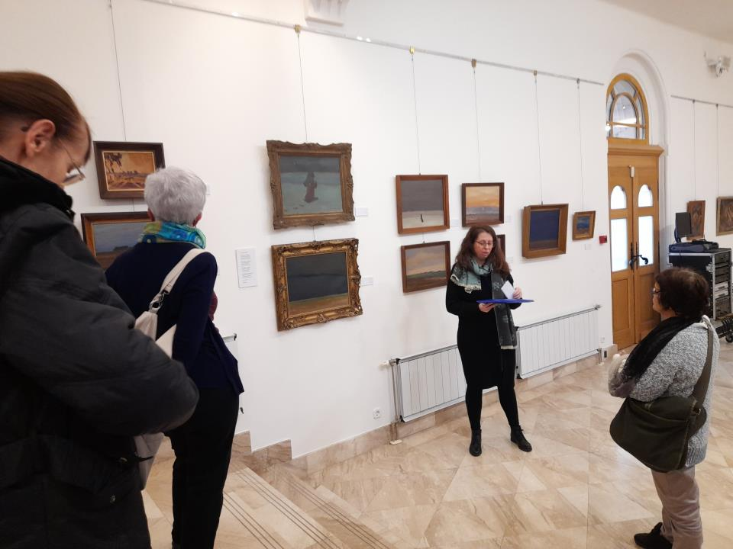

Slide 30
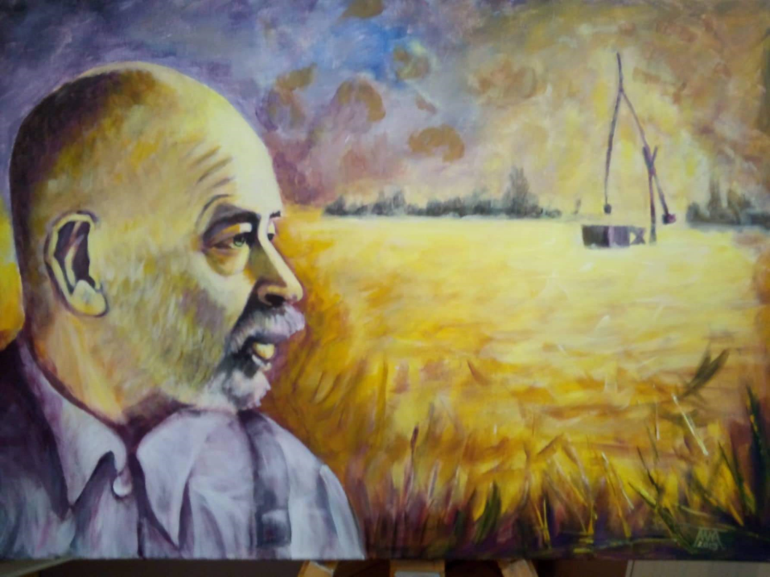

Slide 31
Tornyai és Mári
https://youtu.be/YA0NygFySMQ?t=63

Slide 32
